Slide 1
EFIKASNO UKLANJANJE BOLA JE KLJUČ USPEŠNOG HIRURŠKOG ISHODA
Neli Stošić Vintar
Medicinski fakultet Univerziteta u Ljubljani
Univerzitetski klinički centar Ljubljana
BANJA LUKA & TUZLA 28. / 29. novembar 2019

Slide 2
DEFINICIJA AKUTNOG BOLA
Akutni bol kao što je bol nakon traume ili hirurškog zahvata predstavlja signal svesnom delu mozga o prisustvu štetnih draži i/ili aktuelnom oštećenju tkiva.
Ovaj akutni bolni signal je koristan i adaptivne je prirode, upozorava jedinku na opasnost i potrebu za izbegavanjem ili traženjem pomoći.
Akutni bol je neposredna posledica nokse i kao takav se klasifikuje kao simptom postojećeg oštećenja tkiva ili bolesti.

Slide 3
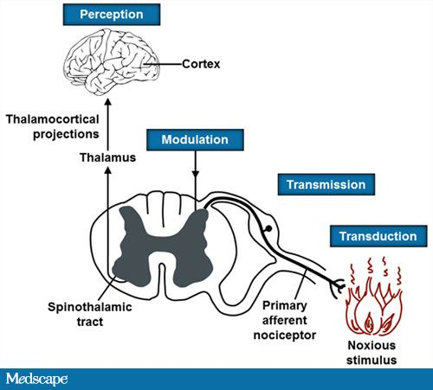
AKUTNI BOL
Akutni bol predstavlja signal svesnom delu mozga o prisustvu štetnih draži i/ili aktuelnom oštećenju tkiva.
Na percepciju bola utiče emotivna modulacija.

Slide 4
Rawal N. Current issues in postoperative pain management. EJA 2016;33:160-71. POSTOPERATIVNI BOL NIJE USPEŠNO LEČEN
Kontrola postoperativnog bola u Evropi i SAD nije optimalna
Pismeni protokoli u samo 60% bolnica koje služe kao nastavne baze
Medicinskim sestrama nije dozvoljeno da prilagođavaju terapiju
Postoperativnu analgeziju propisuju najčešće hirurzi

Slide 5
EFEKTI NEUČINKOVITOG TRETMANA POSTOPERATIVNOG BOLA
Povećan morbiditet
Razvoj hroničnog postoperativnog bola
Prolongirana upotreba opioida
Narušena pokretljivost i postoperativni oporavak
Smanjen kvalitet života
Povećani zdravstveni troškovi

Slide 6
MORBIDITET
Loše kontrolisan postoperativni bol uzrokuje poremećaj fizioloških funkcija:
kardiovaskularnih (koronarna ishemija, infarkt miokarda)
pulmonalnih (hipoventilacija, smanjen vitalni kapacitet, plućne infekcije)
gastrointestinalnih (smanjen motilitet, ileus, mučnina, povraćanje)
renalnih (povećan tonus sfinktera i retencija urina, oligurija)
imunske funkcije i zarastanje rana
koagulacije (hiperkoagulabilnost: trombotične komplikacije)
Loše kontrolisan postoperativni bol može da poremeti san i ima negativne psihološke efekte, kao što su demoralizacija i anksioznost

Slide 7
PERZISTENTNI POSTOPERATIVNI BOL bol koji nema drugih evidentnih uzroka i traje bar 2 meseca nakon operacije, nakon očekivanog perioda zarastanja rane
Loše tretiran akutni postoperativni bol:
prisustvo i intenzitet akutnog postoperativnog bola su signifikantni prediktivni faktori rizika za razvoj hroničnog bola.
Prema pregledu literature perzistentni bol pogađa između 10 i 60% pacijenata nakon rutinskih operacija.

Slide 8
VODIČI DOBRE PRAKSE
uopštene preporuke za upotrebu analgetičkih lekova i tehnika u tretmanu bola:
„jedna veličina odgovara svima“
PROSPECT vodiči: primer preporuka zasnovanih na sistematskim pregledima literature za određenu hiruršku proceduru www.postoppain.org
Schug SA et al. Acute Pain Management: Scientific Evidence. 4th ed. Melbourne: Australian and New Zealand College of Anaesthetists and Faculty of Pain Medicine; 2015.
svi vodiči se primenjuju u skladu sa intenzitetom bola: ocena bola je ključna!
SLUŽBA ZA LEČENJE AKUTNOG BOLA: tim za terapiju bola – organizacija & edukacija

Slide 9
STANDARDIZOVANI PROTOKOLI ANALGEZIJE U SKLADU SA LOKALNOM KLINIČKOM PRAKSOM U ANESTEZIJI I HIRURGIJI
STANDARDIZOVANI OPERATIVNI POSTUPCI (SOP) ZA POSTOPERATIVNU ANALGEZIJU
NAPISANI OD STRANE ANESTEZIOLOGA TIMA
POSEBNO ZA SVAKU HIRURŠKU SUBSPECIJALIZACIJU

Slide 10
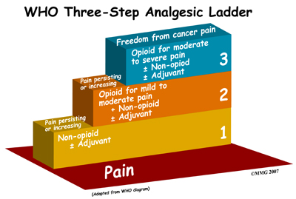

Slide 11
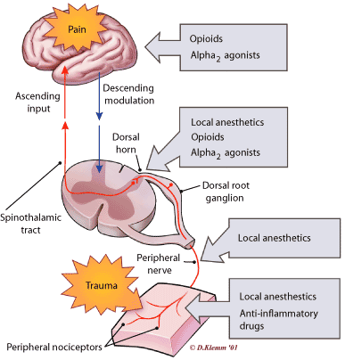
TERAPIJA POSTOPERATIVNOG BOLA
SISTEMSKE TEHNIKE
IV analgezija
Peroralna analgezija
REGIONALNE TEHNIKE
Kontinuirana epiduralna blokada
Periferni nervni blokovi
Analgezija kateterom u rani

Slide 12
MULTIMODALNA ANALGEZIJA kombinacija različitih tehnika i lekova
REGIONALNA TEHNIKA
regionalni blok ili infiltracija rane
PLUS
SISTEMSKA ANALGEZIJA
paracetamol / metamizol / NSAIL / opioid
CILJ:
POBOLJŠATI EFEKTIVNOST, MINIMIZOVATI POTREBE ZA OPIOIDIMA
Schug SA et al. Acute Pain Management: Scientific Evidence. 4th ed. Melbourne: Australian and New Zealand College of Anaesthetists and Faculty of Pain Medicine; 2015.

Slide 13
ŠTA MOŽEMO UČINITI DA BI SMANJILI POSTOPERATIVNI BOL DA BI SMANJILI UPOTREBU OPIOIDA DA BI SMANJILI INCIDENCIJU HRONIČNOG POSTOPERATIVNOG BOLA
PREDOPERATIVNO: PREEMPTIVE ANALGEZIJA
INTRAOPERATIVNO: MULTIMODALNA ANESTEZIJA
POSTOPERATIVNO: MULTIMODALNA ANALGEZIJA

Slide 14
PREDOPERATIVNO PRIMENJIVANJE ANALGETIKA UNAPRED: PREEMPTIVE ANALGEZIJA
I.V. PARACETAMOL PRE OPERACIJE:
Zahn PK, Schug SA et al. Paracetamol for perioperative analgesia. Old substance - new insights. Anaesthesist. 2010 Oct;59(10):940-52
Schug SA et al. 2019 In press
NSAR , GABAPENTIN PRE OPERACIJE:
Nir RR et al. Preoperative preemptive drug administration for acute postoperative pain: A systematic review and meta-analysis. Eur J Pain. 2016 Aug;20(7):1025-43.
PREGABALIN PRE OPERACIJE:
Mishriky MB et al. Impact of pregabalin on acute and persistent postoperative pain: a systematic review and meta-analysis. Br J Anaesth. 2015 Jan;114(1):10-31

Slide 15
MULTIMODALNA ANESTEZIJA: MANJI BOL PO OPERACIJI
REGIONALNA ANESTEZIJA: kad god je moguće!
Richman JM. Does continuous peripheral nerve block provide superior pain control to opioids? A meta-analysis. Anesth Analg. 2006 Jan;102(1):248-57
KETAMIN u kontinuiranoj infuziji:
akutni nevropatski bol, opioidno tolerantni pacienti
Laskowski K. A systematic review of intravenous ketamine for postoperative analgesia. Can J Anaesth. 2011 Oct;58(10):911-23
LIDOKAIN u kontinuiranoj infuziji:
za velike abdominalne / torakalne operacije bez epiduralne anestezije/analgezije
Sun Y. Perioperative systemic lidocaine for postoperative analgesia and recovery after abdominal surgery: a meta-analysis of randomized controlled trials. Dis Colon Rectum. 2012 Nov;55(11):1183-94

Slide 16
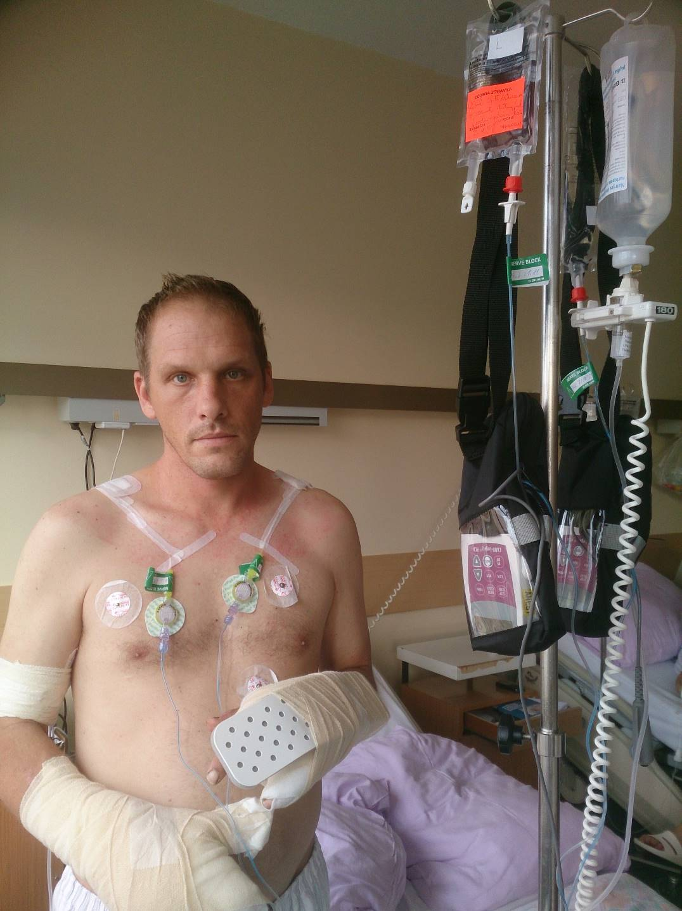
PREDNOSTI REGIONALNIH TEHNIKA ANALGEZIJE
POVEĆANJE BROJA KONTINUIRANIH
PERIFERNIH NERVNIH BLOKOVA
Regionalna analgezija
lišena neželjenih efekata opioida:
sedacije, vrtoglavice, mučnine/povraćanja
Omogućava ranu mobilizaciju:
efikasna analgezija za fizioterapiju

Slide 17
BROJ PACIJENATA SA RAZLIČITIM VRSTAMA ANALGEZIJE: promenio se sa razvojem novih tehnika analgezije i novih hirurških tehnika
GODINA | i.v. opioidna PCA analgezija | epiduralna PCEA analgezija | Kontinurane periferne kateterske tehnike | Jednokratni periferni nervni blokovi | Analgezija kateterom u rani | Analgezija u palijativnoj nezi – elastomerske pumpe
2009 | 3061 | 774 | 9 | ? | 75 | -
2012 | 2803 | 622 | 12 | ? | 62 | -
2014 | 3764 | 559 | 32 | ? | 83 | -
2016 | 4023 | 426 | 202 | 343 | 175 | 50
2017 2018 | 4051 4060 | 409 340 | 403 505 | 458 912 | 144 208 | 73 120

Slide 18
EFIKASNO UKLANJANJE POSTOPERATIVNOG BOLA U UKC LJUBLJANA 2018
Vrsta analgezije | VAS/NRS 0 – 3 BLAG BOL | VAS /NRS 4 – 7 UMEREN BOL | VAS/NRS 8 -10 JAK BOL
IV PCA | 93,7% | 6,2% | 0,3%
Epiduralna PCEA | 92,5% | 7,2% | 0,3%
Analgezija kateterom u rani | 95,5% | 4,5% | 0,0%
Kontinuirani periferni nervni blokovi | 87,7% | 11,7%, | 0,4%
Jednokratni periferni nervni blokovi | 84,8% | 14,6% | 0,6%

Slide 19
CILJEVI TERAPIJE POSTOPERATIVNOG BOLA: DOSTIGNUTI?
Zadovoljstvo pacijenta:
dobrobit pacijenta
dobar san i apetit
Prevencija hroničnog postoperativnog bola
Dobar hirurški ishod:
rana mobilizacija
dobro zarastanje rane
kraća hospitalizacija

